Slide 1
Мастер-класс для педагогов
«Подвижные игры
в жизни детей»

Slide 2
Подвижные игры:
- развивают координацию, благотворно влияя на вестибулярный аппарат
- стимулируют кровообращение, укрепляя сердечно-сосудистую систему
- способствуют формированию правильной осанки и повышению иммунитета к заболеваниям

Slide 3
Характерная особенность подвижных игр – комплексность воздействия на организм и на все стороны личности ребёнка: в игре одновременно осуществляется физическое, умственное, нравственное, эстетическое и трудовое воспитание.

Slide 4
Правила регулируют поведение играющих и способствуют выработке взаимопомощи, коллективизма, честности, дисциплинированности.
Вместе с тем необходимость выполнять правила, а также преодолевать препятствия, неизбежные в игре, содействует воспитанию волевых качеств – выдержки, смелости, решительности, умения справляться с отрицательными эмоциями.

Slide 5
Выполняя различные роли, изображая разнообразные действия, дети практически используют свои знания о повадках животных, птиц, насекомых, о явлениях природы, о средствах передвижения, о современной технике. В процессе игр создаются возможности для развития речи, упражнений в счёте и т. д.

Slide 6
Общие правила организации игры:
• Игра не должна включать даже малейшую возможность риска, угрожающего здоровью ребенка.
• Игра требует чувства меры и осторожности. Она не должна быть излишне азартной.
• Заканчивайте игру ярко, эмоционально, результативно — победа, поражение, ничья.
• Помните, что состязательность в игре — это не самоцель, а лишь средство индивидуального самовыражения каждого ребенка.

Slide 7
Методика проведения подвижной игры включает в себя:
1.Сбор детей:
- по бубну;
- колокольчику;
- хлопки;
- просто предложить подойти;
- дежурным собрать детей;
2.Расстановка детей:
- сразу так, как нужно для игры;
- по кругу, врассыпную, так, чтобы было видно сразу всех детей;
3.Создание интереса и называние игры:
- показ атрибутов;
- пение песни;
- загадывание загадки;
- показ иллюстрации;
- слова к игре, если есть;
4.Объяснение содержания и правила игры:
- если игра знакома детям, то вместо объяснения нужно вспомнить вместе с детьми правила;
5.Распределение ролей:
- используются считалки и жеребьевки и т. д.;
6.Руководство ходом игры.

Slide 8
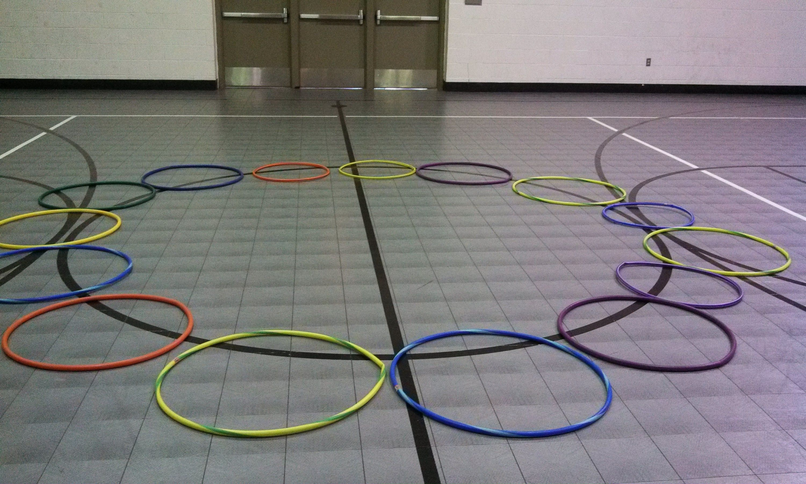
«Займи место»

Slide 9
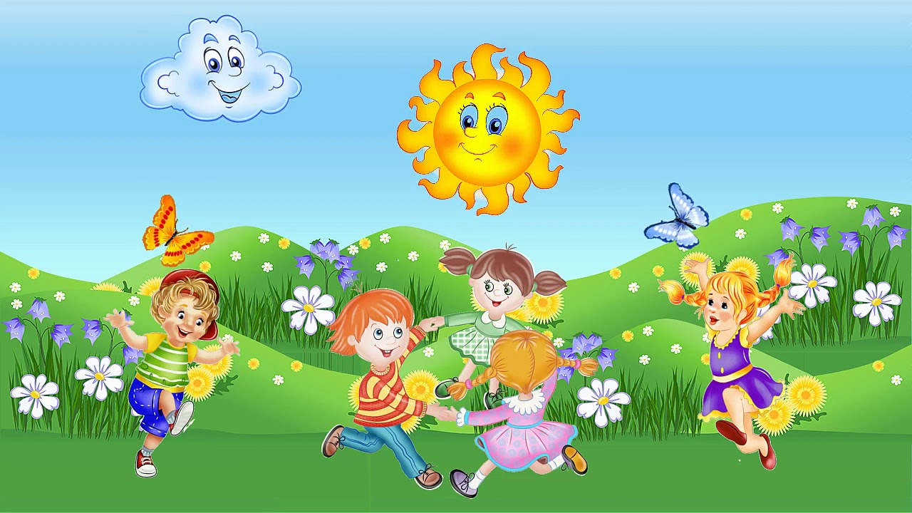
«Мотыльки»

Slide 10
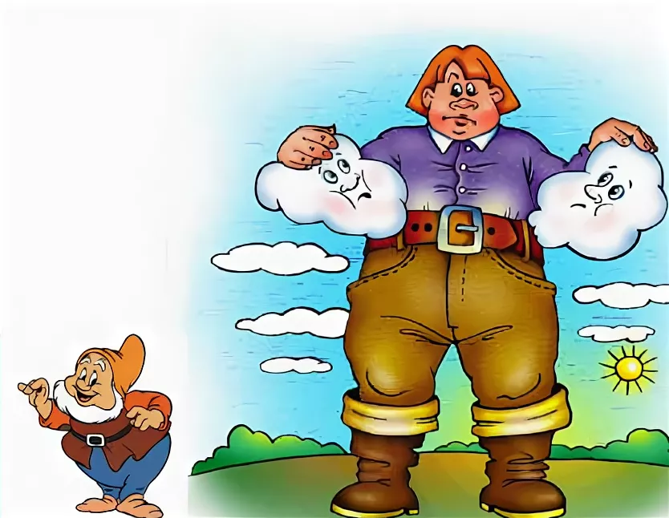
«Карлики и великаны»

Slide 11
«Мастерство — это то, чего можно добиться.
И как могут быть известны мастер — токарь, прекрасный мастер — врач, так должен и может быть прекрасным мастером педагог…»

